Slide 2
FAGUS (Faglig utviklingssenter i grøntanleggssektoren) Våre stifterorganisasjoner er:

Slide 3
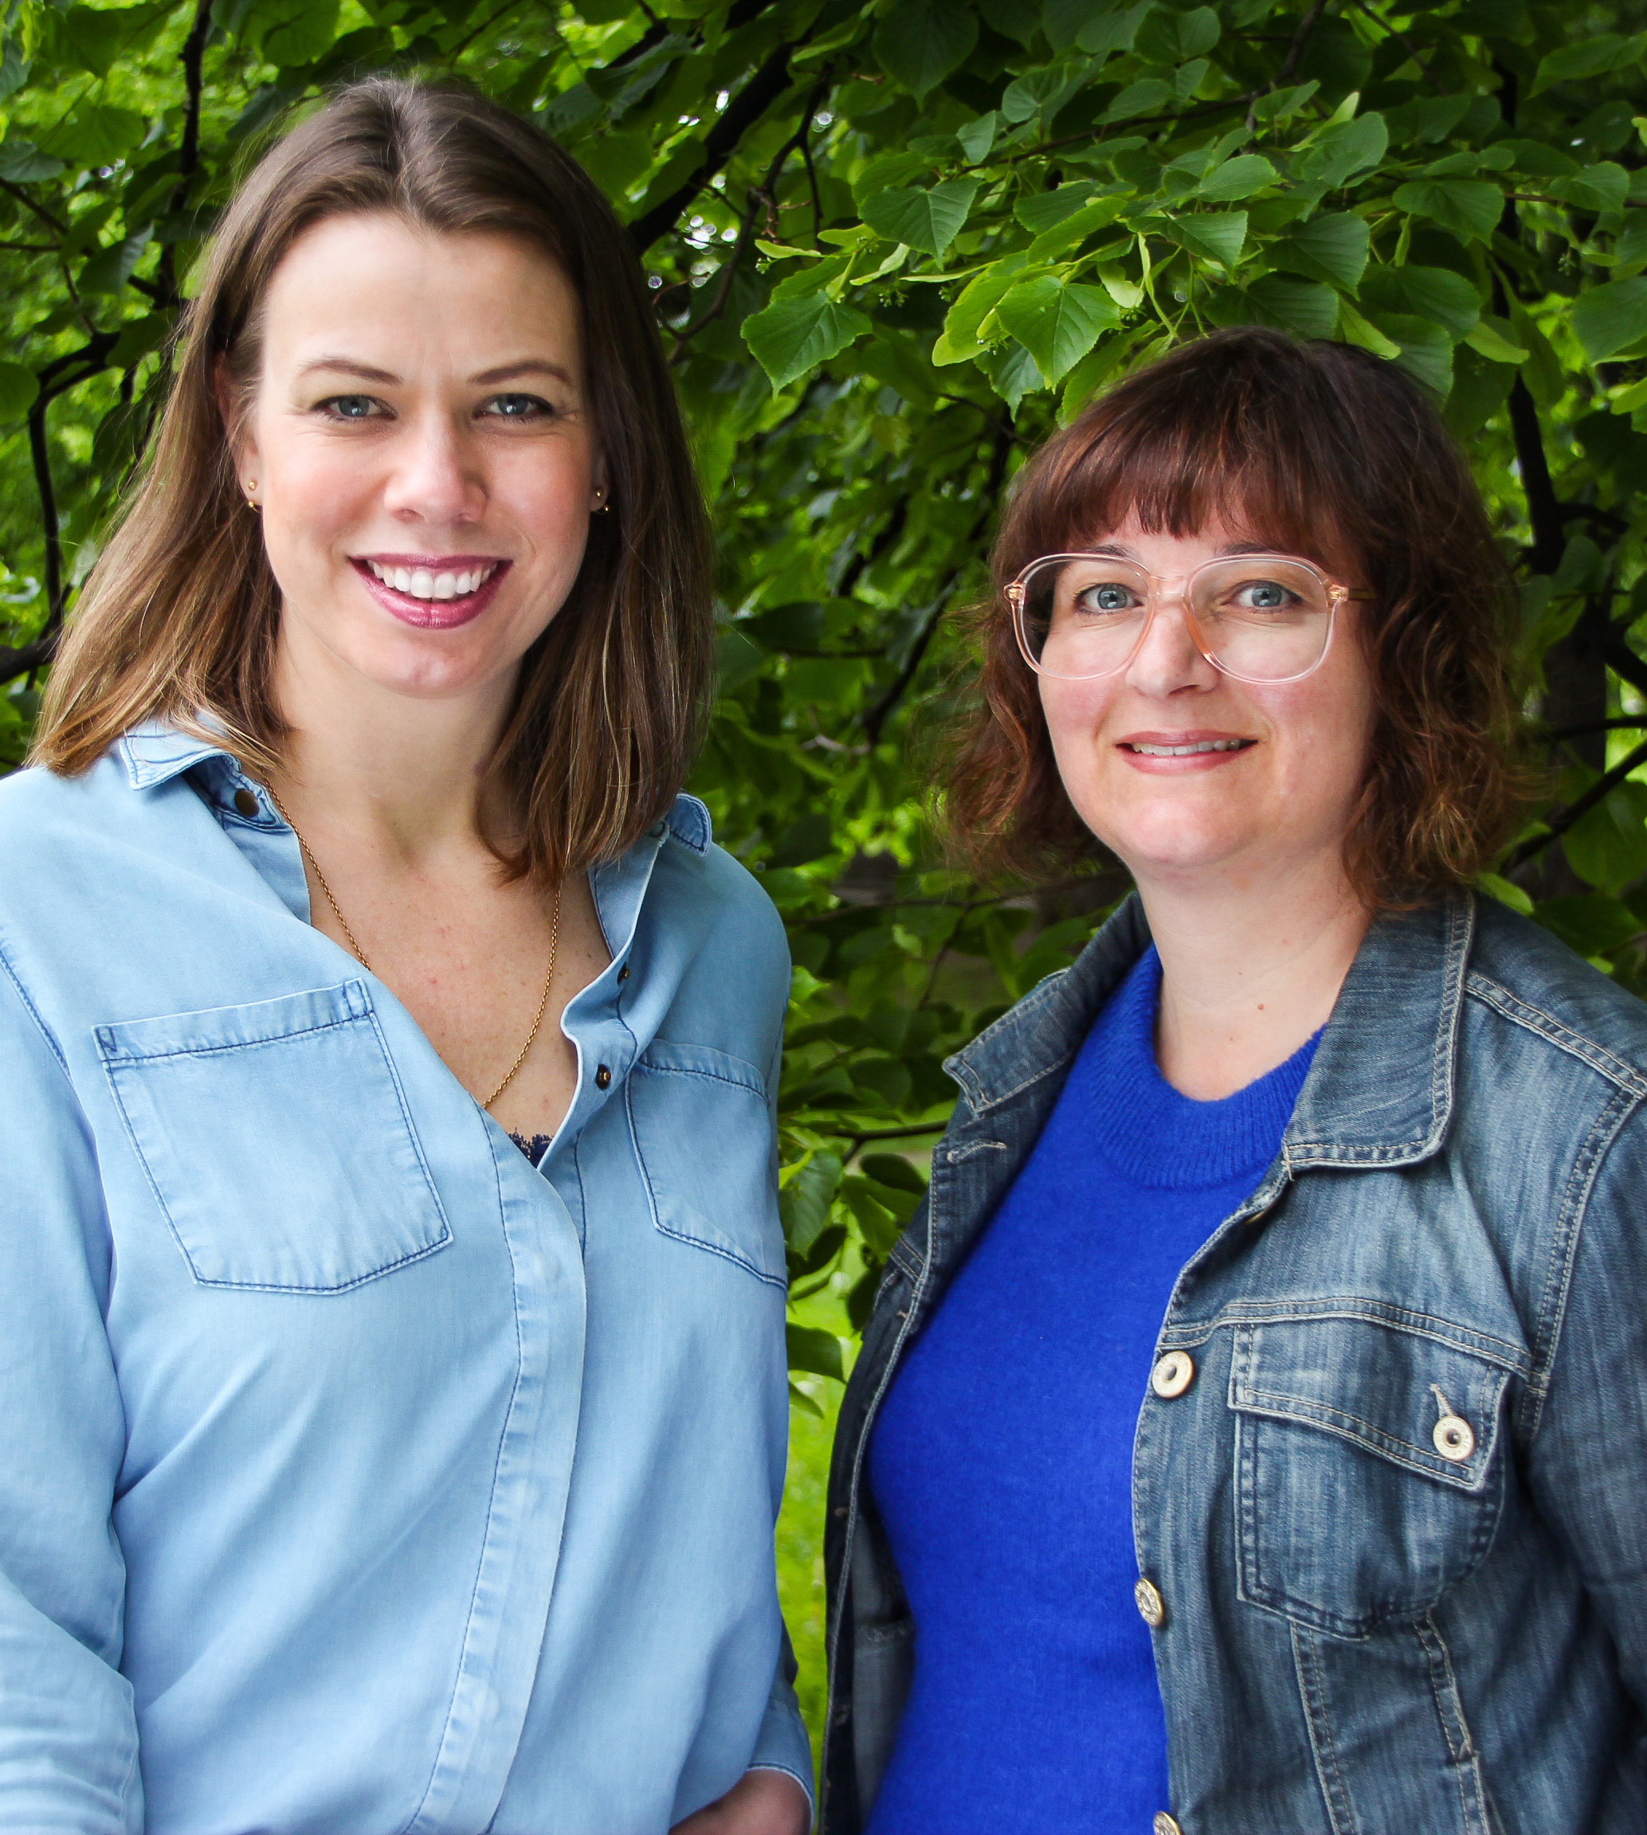
Faglig Utviklingssenter i Grøntanleggssektoren - med fokus på gode løsninger ved planlegging, opparbeiding, drift og forvaltning av utemiljøer slik at disse fremmer livskvalitet, miljø, helse og trivsel.
FAGUS er et bindeledd mellom stifter- organisasjonene, og skal samordne, hjelpe og styrke organisasjonenes arbeid
FAGUS fremmer og formidler utviklingen av ny kunnskap gjennom et nært samarbeid med forskningsinstitusjoner, næringa og våre abonnenter på FAGUS rådgivning.
FAGUS har to ansatte, Mari Myhrene, daglig leder (t.h) og Randi Flagstad Bøen, prosjektmedarbeider.

Slide 4
Samarbeidspartnere 2020

Slide 5
FAGUS inntektskilder:
• Rådgivningstjenesten
• Arrangement
• Samarbeidspartnere
• Eventuelle prosjekt / sekreteriat / annet

Slide 6
FAGUS rådgivning
• Den beste fagkompetanse i en rekke fagfelt innenfor grøntanleggssektoren.
• Eksperter på grønt, blått og grått- bærekraft, universell utforming m.m
• Tjenesten er basert på at man kan stille spørsmål og få svar direkte i en nettbasert løsning.
• Det finnes også kunnskap som er åpen for alle abonnenter:
- FAGUS fakta
- FAGUS spørsmålsbank

Slide 7
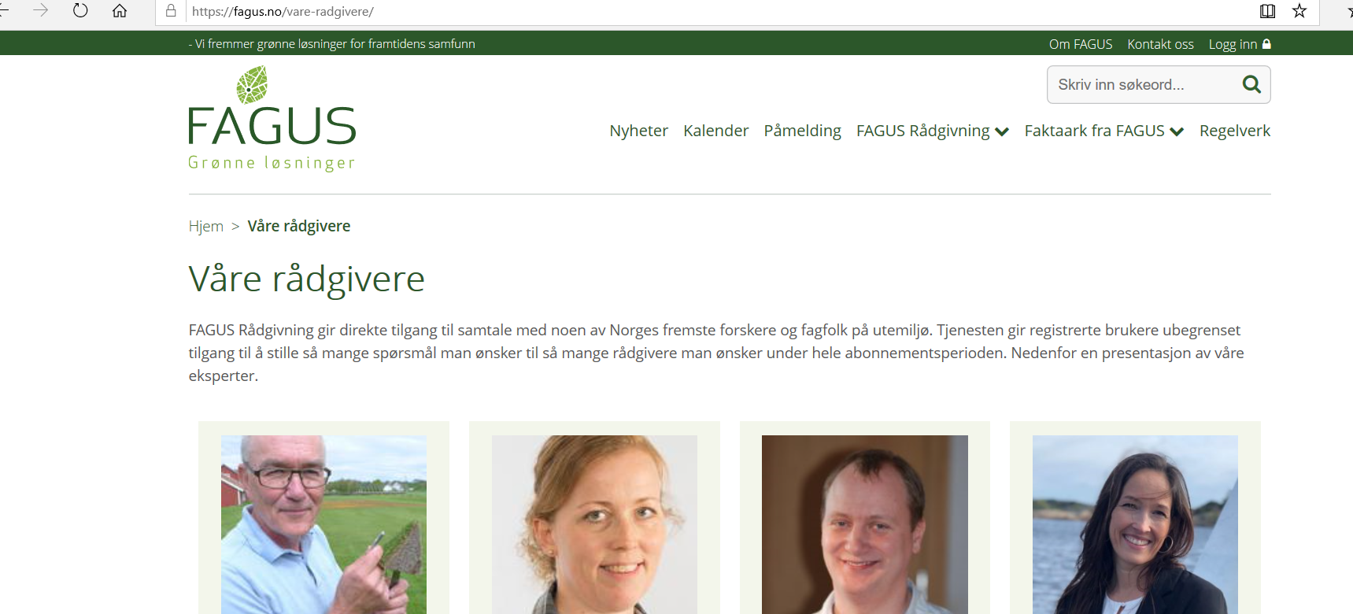
FAGUS rådgivning

Slide 8
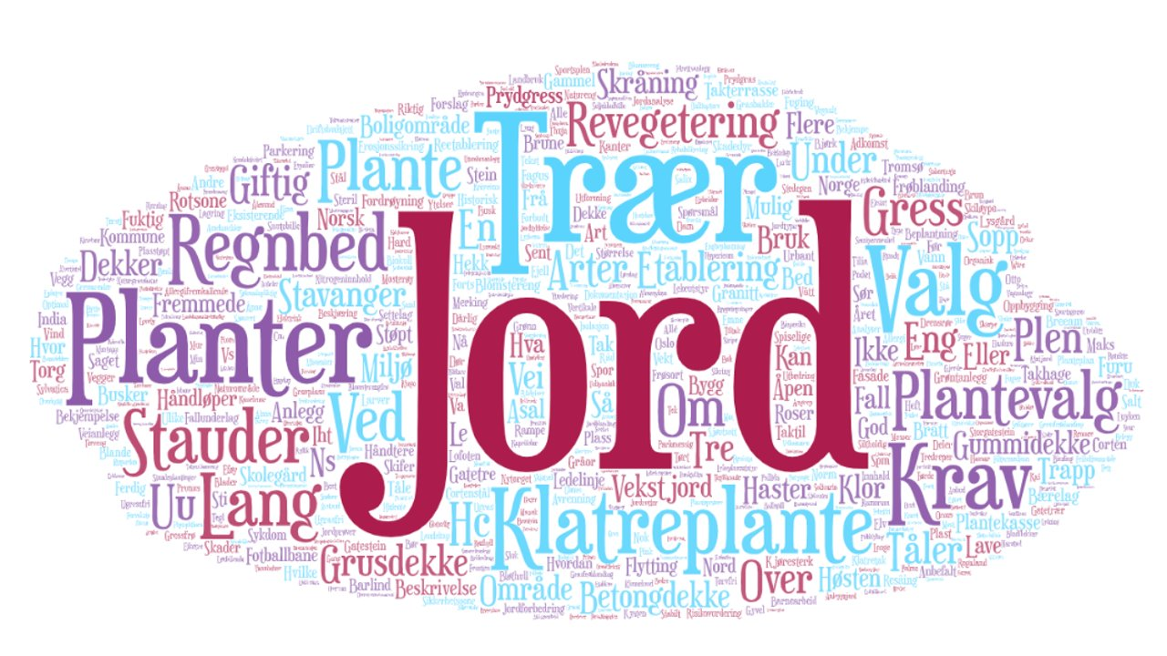
Spørsmål i rådgivningen 2019
FAGUS rådgivning

Slide 9
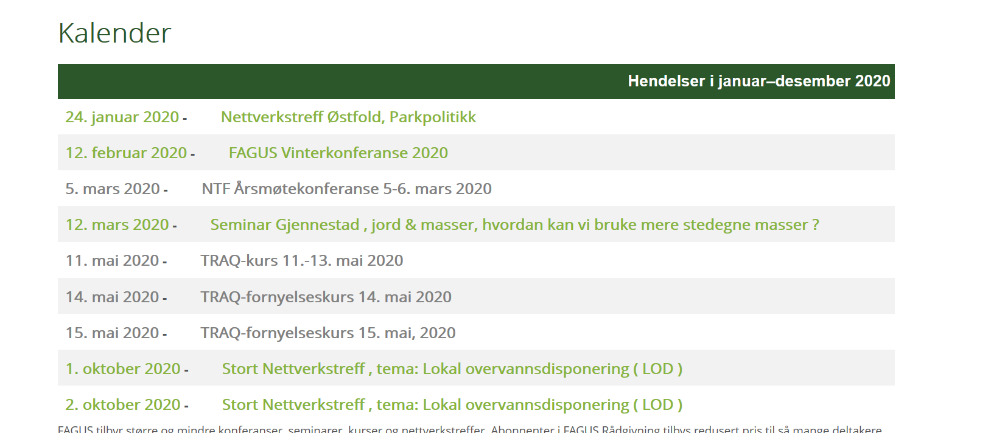

Slide 10
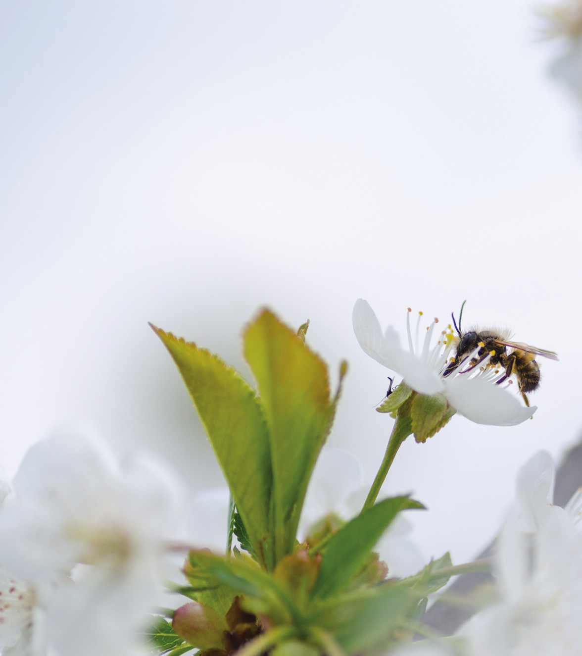
www.fagus.no // post@fagus.no
Schweigaards gt. 34 F, 0191 Oslo // Org nr. 986 372 660

